Slide 1


کۆرسی پێشەنگە ناوخۆییەکان

Slide 2

دانیشتنی ٦
ئیلهام وەرگرتن لە چیرۆکەکان
- هێزوەرگرتن لە تاکتیک
Notes:
بەخێرهاتنی هەمووان بۆ دانیشتنەکە بکە و ئەمانەی خوارەوە ڕوون بکەرەوە:
لە دانیشتنەکان تاوەکوو ئێستا، دەربارەی مافەکانی مرۆڤ و دەربارەی مافی ئازادیی ئایین یان باوەڕ و دەربارەی پێشێلکاریی مافەکان فێربووین. هەروەها نەخشەی پێشێلکارییەکانی ئازادیی ئایین یان باوەڕمان لە کۆمەڵگاکەماندا کێشا.
لە ئێستا بەدواوە سەرنج دەخەینە سەر هەنگاوەکان! لەم دانیشتنە و دانیشتنی دواتردا، چەند ڕێگایەکی جیاوازی تاکتیکەکان دەدۆزینەوە کە بۆ بەرەوپێشبردنی مافەکانی مرۆڤ بەکار دێن، هەروەها بیرکردنەوە لە چۆنییەتیی بەکارهێنانی ئەو تاکتیکانە. لە دوو دانیشتنی کۆتاییدا، سەرنج دەخەینە سەر گەشەپێدانی نەخشەی کار.
ئێمە بە گوێگرتن لە سێ چیرۆکی ئەو کەسانە دەست پێ دەکەین کە بۆ ئازادیی ئایین یان باوەڕ لە کۆمەڵگاکەی خۆیاندا گۆڕانکاری دروست دەکەن.

Slide 3
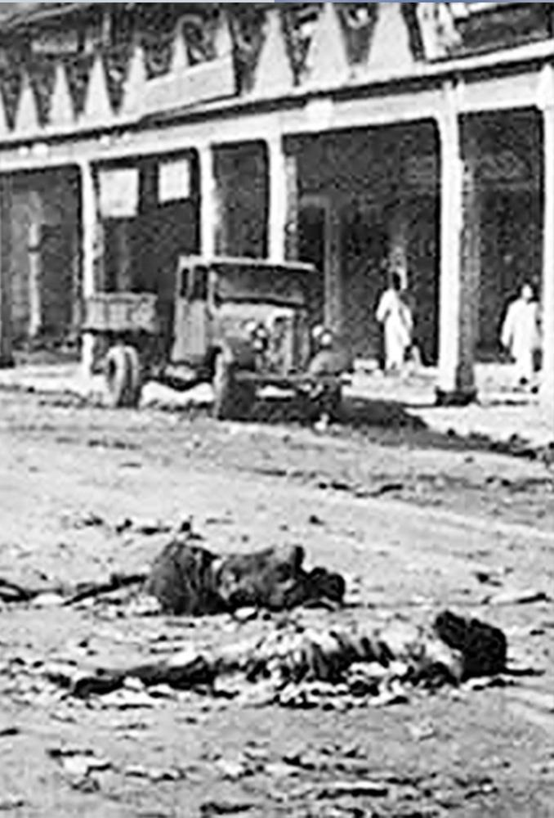
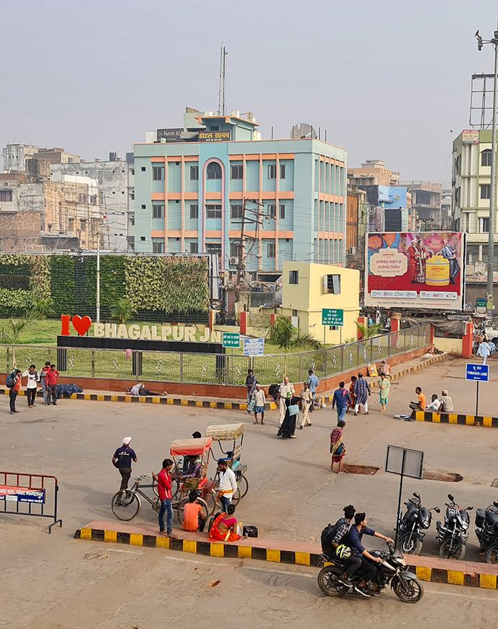
بەگالپور،
هیندستان
پشێوی ١٩٨٩
Photo: Vikramvisu / Shutterstock Photo:Unknown
Notes:
'ڕاهێنانی گرووپی گفتوگۆی چیرۆکی پێشەنگەکان’
سڵایدی ٣-١٠ ، سێ چیرۆکی پێشەنگەکان لە ڕاهێنانەکەدا دەخاتە ڕوو..
چیرۆکی ڕاهول
ڕاهول لە شاری بەگالپور لە ڕۆژهەڵاتی هیندستان دەژی. نزیکەی لەسەدا ٨٠ ـی دانیشتووانی شارەکە هیندۆسن و لەسەدا ١٨ موسوڵمانن، هەروەها شارەکە مێژوویەکی دێرینی توندوتیژی هەیە. لە ساڵی ١٩٨٩، زیاتر لە ١٠٠٠ موسوڵمان گیانیان لەدەست دا، ئەمەش پاش ئەوەی ئاژاوەگێرییەکان ٥٠٠٠٠ کەسیان ئاوارە کرد.

Slide 4
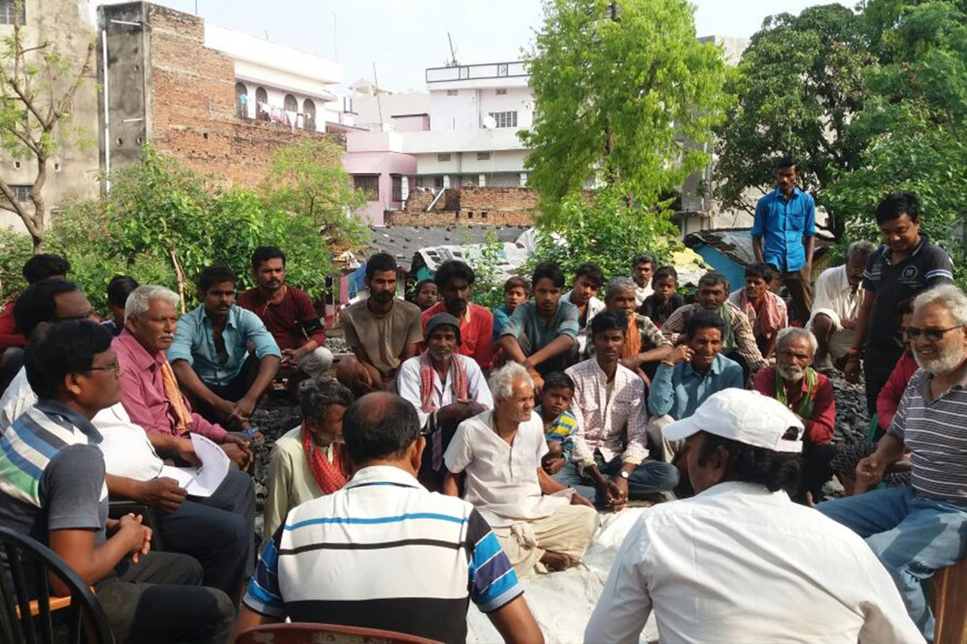
کۆبوونەوەی ئاشتی کۆمەڵگە
Photo: Supplied
Notes:
ڕاهول، کەسێکی هیندۆسە، بەشدارە لە ناوەندی ئاشتی نێوان ئایینەکان لە شارەکەدا. ئەوان بۆ بونیادنانی پەیوەندی و متمانە لە سەرانسەری دابەشبوونەکاندا کار دەکەن، بۆ نموونە لە ڕێگای کۆمەڵگاکانی ئاشتی، لەڕێی ڕێکخستنی فێستیڤاڵی کولتووری ساڵانە و لەڕێی بەیەکگەیاندنی سەرکردە ئایینییەکان. ئەم کارە دێژمەودایەی ئاشتی بناغەیەک دادەڕێژێت لەوەی کام هەنگاوی خێرا و بەپەلە دەبێت بگیرێتە بەر کاتێک ڕووداوەکان لەدەست دەردەچن. ئەمانە زۆربەی جار پێویستن.

Slide 5
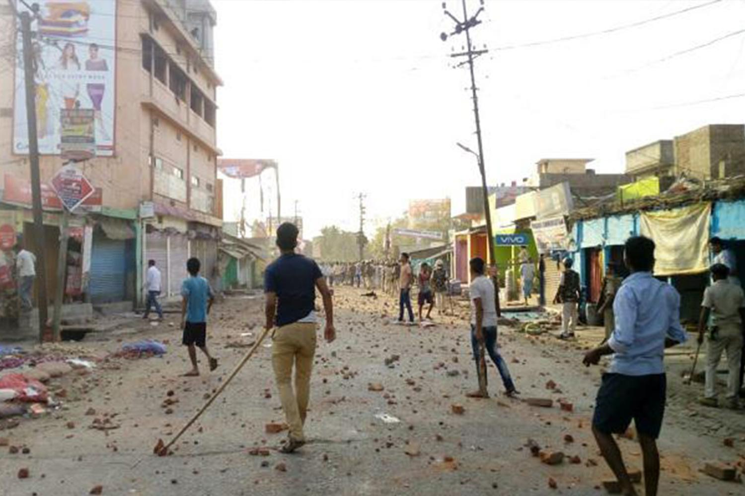
پشێوی مۆدێرن
لە بەگالپور
Photo: David Talukdar / Alamy Stock Photo
Notes:
توندوتیژی بە تایبەتی لە کاتی بانگەشەکانی هەڵبژاردندا شتێکی باو و ئاساییە. لە ساڵی ٢٠١٩، بەربژێرێکی نیشتیمانپەروەری هیندۆسی لە ناوچەیەکی موسوڵماناندا، بە بەکارهێنانی وتاری کیناوی و هەوڵدان بۆ ئاژاوەگێڕیی پێشەنگایەتی بانگەشەیەکی کرد. کاتێک هەندێک گەنجی موسوڵمان بە توڕەییەوە هاواریان کردەوە، بەربژێرەکە توندوتیژی بەکارهێنا، کە بووە هۆکاری زیانگەیاندن بە دووکان و ماڵەکان. مەترسییەکی جددی هەبوو کە ئاژاوەگێڕییەکان بە ناوچەکانی تریشدا بڵاو ببنەوە و توندوتیژی زیاد بکات. ڕاهوڵ و هاوکارەکانی دەیانزانی دەکرێت ئەمە چەندە مەترسیدار بێت.

Slide 6
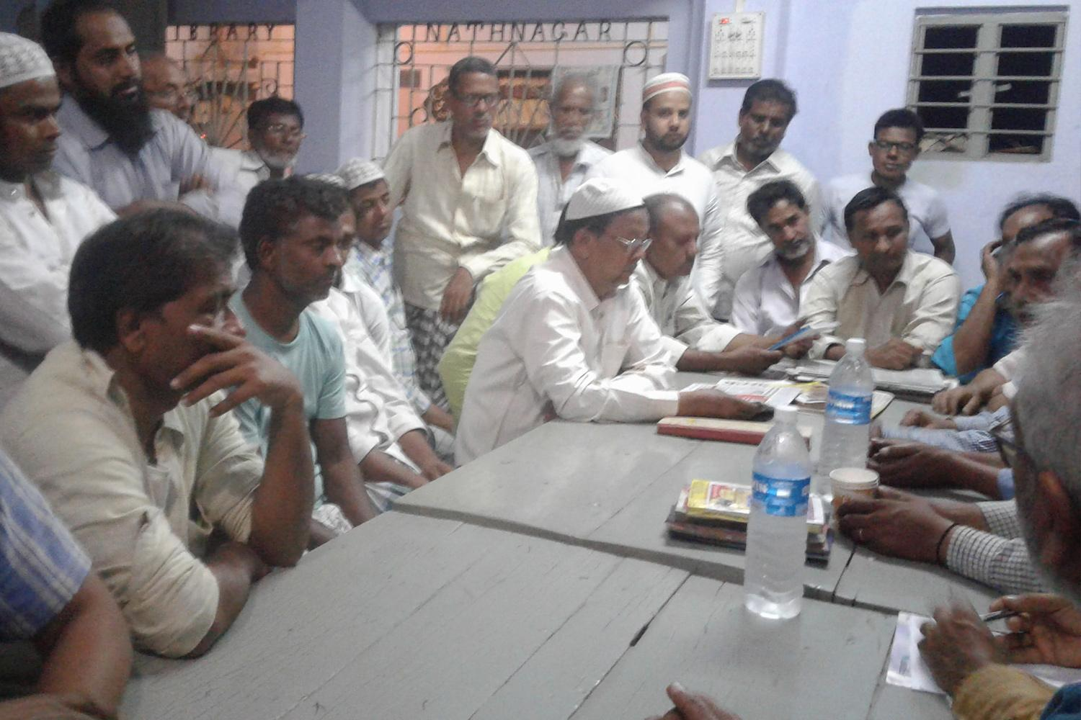
گرووپی ئاشتی
گەڕەک
Photo: Supplied
Notes:
لە ڕۆژەکانی دواتردا، ڕاهول و هاوکارەکانی چەند کۆبوونەوەیەکی کۆمەڵایەتییان لە گەڕەکە موسوڵمان و هیندۆسییەکاندا ئەنجامدا کە لە بەردەم زۆرترین مەترسی توندوتیژییدا بوون. لە کۆبوونەوەکاندا، چەندان گرووپی خۆبەخشی ئاشتی پێکهاتن کە لە گەڕەکەکانی خۆیاندا دەرگا بە دەرگا دەڕۆیشتن.
ڕاهول دەڵێت، "ئەوە گرنگ بوو کە ژنان و پیاوان شانبەشانی یەکتر دەڕۆیشتن، بەم شێوەیەش کەسێک هەبوو ئازادانە دەیتوانی قسە لەگەڵ هەموو ئەو کەسانەدا بکات کە دەرگایان بۆی دەکردەوە".

Slide 7
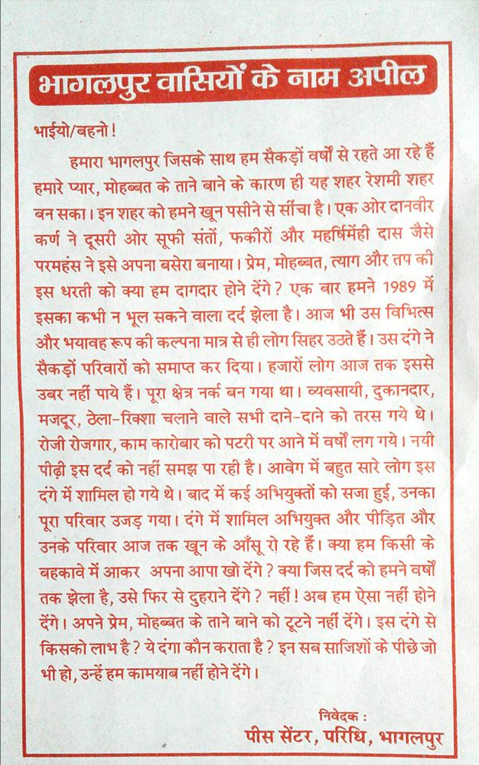
نامیلکەی
دابەشکراو لەلایەن خۆبەخشەکانەوە
Photo: Supplied
Notes:
خۆبەخشەکان نامیلکەیان بڵاو دەکردەوە و قسەیان لەگەڵ دراوسێکان دەکرد و گوێیان لێ دەگرتن، بە دووپاتکردنەوە لەوەی چۆن ئاژاوەگێڕی، بارودۆخەکە بۆ هەمووان خراپتر دەکات، ئەمە بێ گوێدانە ئایین. خۆشبەختانە کۆبوونەوەی دراوسێکان و خۆبەخشەکان یارمەتیدەر بوون لە ئارامکردنەوەی دۆخەکە لە شارەکەدا.

Slide 8
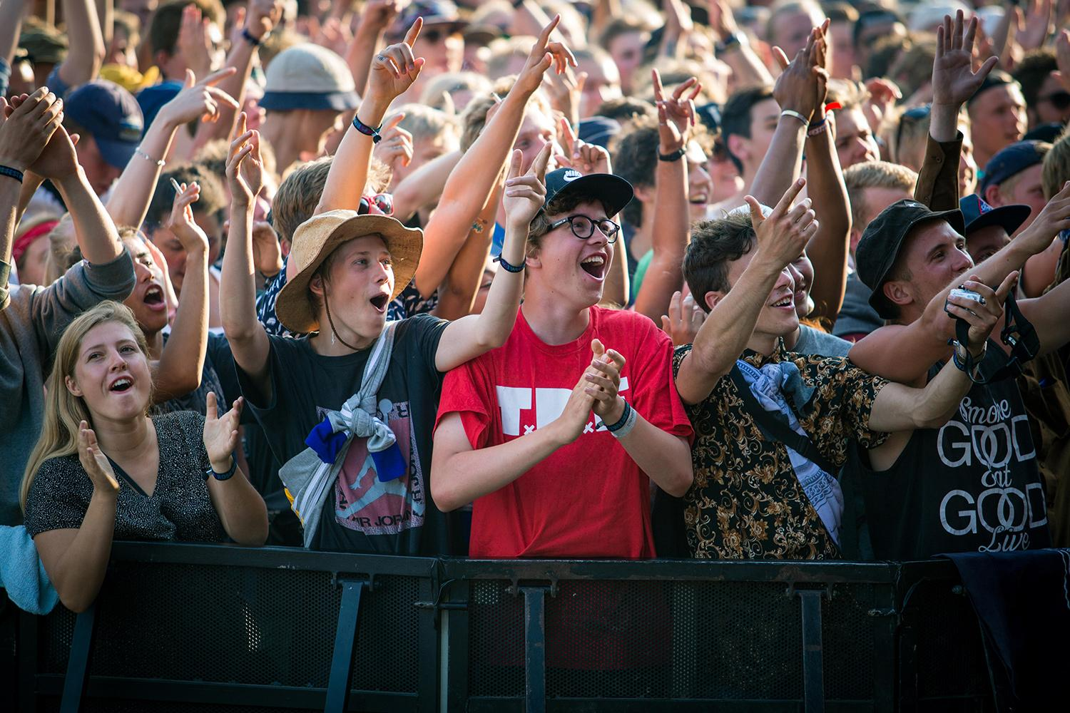
ڤێستیڤاڵی
مۆسیقای
ڕۆسکیلدە،
دانیمارک
Photo: Gonzales Photo / Alamy Stock Photo
Notes:
بەگوێرەی بەرگەکەی، بڕیار لەسەر کتێبێک مەدە ,کتێبخانەی مرۆیی، دانیمارک
لە ناوەڕاستی ساڵانی نەوەتەکاندا، چوار هاوڕێ پێکەوە ڕێکخراوێکی گەنجانیان بۆ هەڵمەتی دژ بە توندوتیژیی شارەکان دامەزراند. ژمارەی ئەندامەکانیان زیادی کرد و ڕێکخەری فێستیڤاڵێکی مۆسیقای دانیمارکی داوای لێیان کرد بیرۆکەی پێشهاتێک دابڕێژن بۆ بەرزکردنەوەی گفتوگۆ لەنێوان سەردانیکەرانی فیستیڤاڵەکە. بەم جۆرە بیرۆکەی کتێبخانەی مرۆییان داهێنا کە سەردانیکەران دەتوانن کتێبە مرۆییەکان بە قەرز وەربگرن- ئەو کەسانەی ئارەزوو دەکەن بەشداریی وتووێژی پەیوەند بە ناسنامە و ئەزموونی ژیانیان بکەن.

Slide 9
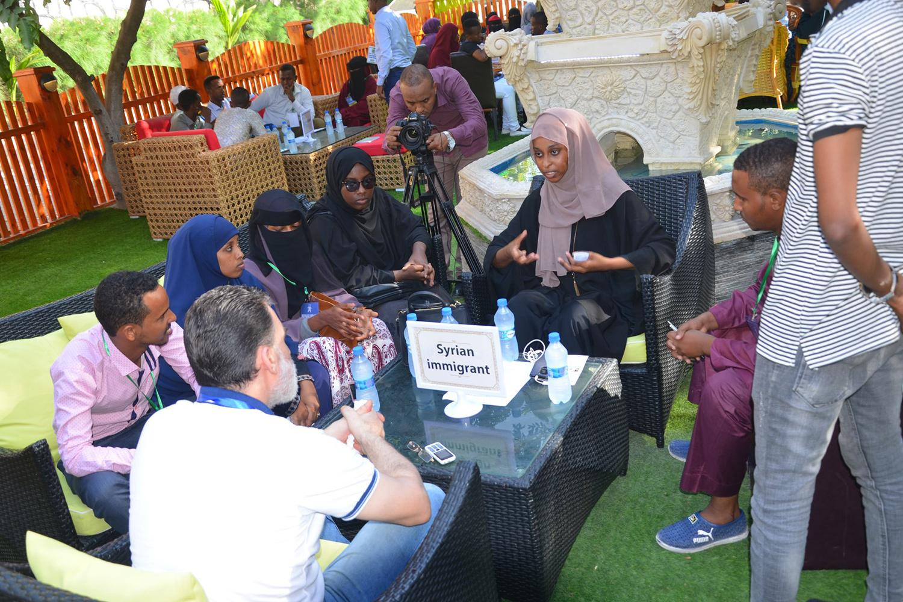
بۆنەی
کتێبخانەی مرۆیی، سۆماڵ
Photo: Human Library Organisation
Notes:
بە گشتی کتێبە مرۆییەکان کەسانی کۆمەڵگای ناوخۆیی دەگرێتەوە کە ڕێ دەدەن چیرۆکەکانیان ببێتە ئەزموونێکی فێرکاری بۆ ئەوانی تر. خۆبەخشەکان بە گشتی ئەو کەسانەن کە ڕەهەندێکی ناسنامەکانیان بە لایەنگری یان چەواشەکارییەوە پەیوەستە، بۆ نموونە ئایین، باوەڕ، نەژاد، ئاڕاستەی زایەندیی، خاوەن پێداویستیی تایبەت و دۆخی نەرێنیی نەخۆشیی هەڵگرانی ئایدز. ئەمە یارمەتیدەر دەبێت بۆ کەمکردنەوەی باوەڕباویی زانیارییە چەوتەکان. لە ئێستادا ڕێکخراوی کتێبخانەی مرۆیی لە زیاتر لە ٨٥ وڵاتی دونیادا چالاکی هەیە.

Slide 10
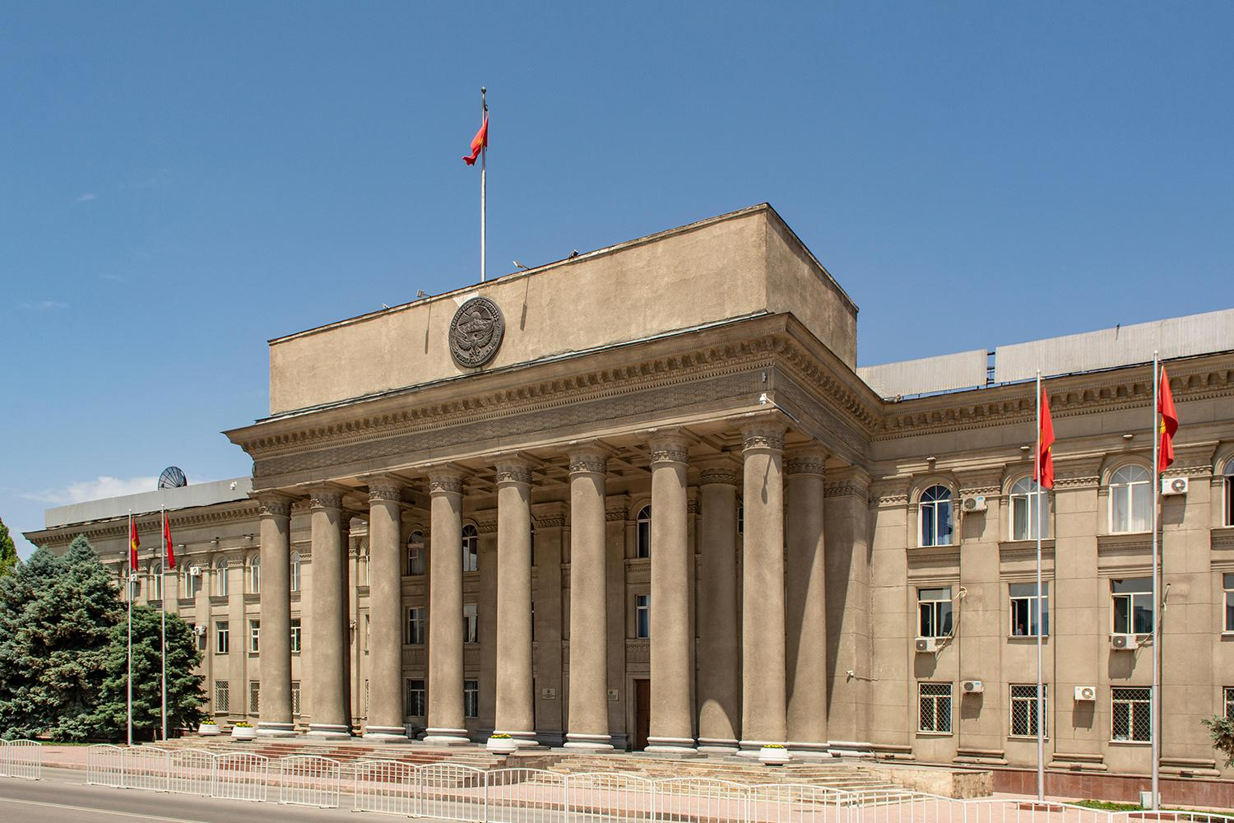
ماڵی پەرلەمان،
کیرگیستان
Photo: Robert Wyatt / Alamy Stock Photo
Notes:
ڕازیکردنی دەسەڵات بۆ هەنگاونان، کیرگیستان
دوای شۆڕشی ٢٠١٠، باندێکی بچووکی کەسانی تێکدەری بێئۆقرە، دەستیان کرد بە تاڵانکردنی شوێنەکانی پەرستن کە سەر بە چینی مەسیحییە ناکاتۆلیکییەکان و مەسیحییە ڕۆژهەڵاتییەکان (ئۆرثۆدۆکسەکان) بوون. هێرشەکە نزیکەی شەش مانگ بەردەوام بوو. سەرباری چەندان سکاڵا، هیچ کاردانەوەیەک لە لایەن نووسینگەی داواکاری گشتی، کۆمیتەی دەوڵەت بۆ کاروبارە ئایینییەکان یان وەزارەتی ناوخۆییەوە بەدی نەکرا. تەنانەت دەسەڵاتداران ئامۆژگاریی کۆمەڵگاکانیان دەکرد تا خۆیان مامەڵە لەگەڵ ئەو پرسەدا بکەن.
سەرکردە ئایینییەکان بەوپەڕی بێزارییەوە کۆبوونەوە تاوەکوو پەیوەندی بە ڕۆژنامەیەکی نیشتیمانییەوە بکەن بۆ تیشک خستنە سەر ڕووداوەکان و نابەرپرسیاریی دەسەڵآتداران. زانیارییەکان گەیشتنە دەستی سەرۆک، ئەویش پەڕاوەکەی خستە ژێر جڵەوی خۆیەوە و هەموو ئەندامەکانی باندەکە لە ماوەی چوار ڕۆژدا دەستگیر کران.

Slide 11
چارەخوازان
بونیادنانی پەیوەندی
کاری پێکەوەیی
گەڕان بە دوای زانیاریی
پلان و ئامادەکاریی
Notes:
ڕاهێنانی تەماشاکاران و چارەخوازان
ئەم سڵایەدە بەکاربهێنە کاتێ کۆتایی بە ڕاهێنانەکە دەهێنیت، ئەم خاڵانەی خوارەوە بخە ڕوو.
دەتوانین هەنگاوی هۆشیارانە بنێین تاوەکوو لەبری تەماشاکار ببینە چارەخواز، بۆ نموونە بە بونیادنانی پەیوەندی لەگەڵ ئەو کەسانەی بە پێشێلکردنی مافەکانیان کاریگەر بوون، ڕێکخستنی ناو گرووپەکان، گەڕان بە دوای ئەو زانیارییانەی پێویستمانە و نەخشەسازیی چۆنییەتیی خواستی ئێمە بۆ هەنگاونانی پێکەوەیی.
ئێمە هەمیشە ناتوانین هەنگاو بنێین- هەمیشە سەلامەت یان بونیادنەرانە نابێت! بەڵام ئەگەر پەیوەندیی درووست بکەین و پێکەوە کاربکەین، ئەوا ئەگەری هەنگاونانمان زیاتر و کاریگەرانەترە.
ئاماژە بە پەڕەی پێشکەشكردنی نەخشەی ئازادی ئاین یان باوەڕی شارۆچکەکەمان بکە. داوا لە کەسەکان بکە تا بە بێدەنگیی بیربکەنەوە داخۆ ئارەزوو دەکەن ببنە چارەخوازی کام لەو کێشانەی ڕیزبەند کراوە. (ساتێکیان بۆ بیرکردنەوە پێ بدە، بەڵام هیچ وەڵامێک وەرمەگرە.)
لە دانیشتنەکانی تردا، بیر دەکەینەوە چۆن پەیوەند بەو کێشانە لە تەماشاکارێکەوە دەبینە چارەخواز.

Slide 12
ڕاهێنانی من کێم
من دەتوانم چی بکەم؟
ئێمە دەتوانین چی بکەین؟
ئێمە دەتوانین هانی کێ بدەین تا هەنگاو بنێت؟
Notes:
ڕاهێنانی من کێم
ئەم سڵایدە بەکاربێنە کاتێک کۆتایی بە ڕاهێنانەکە دەهێنیت، ئەم خاڵانەی خوارەوە بخەرە ڕوو.
لە هەر یەک لەو ڕێکخستنانەی دەستنیشانمان کردن، دەتوانین وەک تەماشاکارێک یان چارەخوازێکی چالاک ڕۆڵ بگێڕین. دەتوانین ببینە سەرچاوەی ئازادیی ئایین یان باوەڕ لە ڕێگەی ئەم تۆڕ و گرووپانەوە.
لە هەر شتێکی وا لە ماوەی کۆرسەکەدا گوێبیستی دەبیت و ئەنجامی دەدەیت، تکایە بیر لە سێ پرسیار بکەرەوە. (سڵایدی ١٢ـی پاوەرپۆینتەکە پیشان بدە یان پەڕەی پێشکەشکردن لەگەڵ هەمان ئەو پرسیارانە.)
من دەتوانم چی بکەم؟
داخۆ دەتوانم وەک دایک و باوک، منداڵێک، هاوڕێییەک یان دراوسێیەک ڕۆڵەکەم بگێڕم؟ داخۆ دەتوانم لەڕێی ڕۆڵەکەمەوە لە شوێنی کارەکەم چی بکەم، یان لەڕێی ئەو ڕۆڵانەی لە ژیانی تایبەتیمدا دەیانگێڕم- بۆ نموونە لە کۆمەڵگا باوەڕمەندەکەمدا؟
داخۆ دەتوانین چی بکەین ئەگەر ڕێک بکەوین و پێکەوە کار بکەین؟
بۆ نموونە، داخۆ کۆمەڵگا باوەڕمەندەکەم، گرووپی گەنجان یان شوێنی کار دەتوانن دەستپێشخەری بکەن؟
داخۆ دەتوانین بۆ ئەنجامدانی چی شتێک هانی کەس و ڕێکخراوەکانی تر بدەین؟
شتگەلێک هەن کەسانی تر دەتوانن بەڵام ئێمە ناتوانین ئەنجامیان بدەین. ڕەنگە کۆمەڵگایەکی باوەڕداری تر، یان سەرۆکی خوێندنگەیەکی ناوخۆیی بتوانێت هەنگاو بنێت. ئێمە دەتوانین هانی کێ بدەین تا هەنگاو بنێت؟

Slide 13
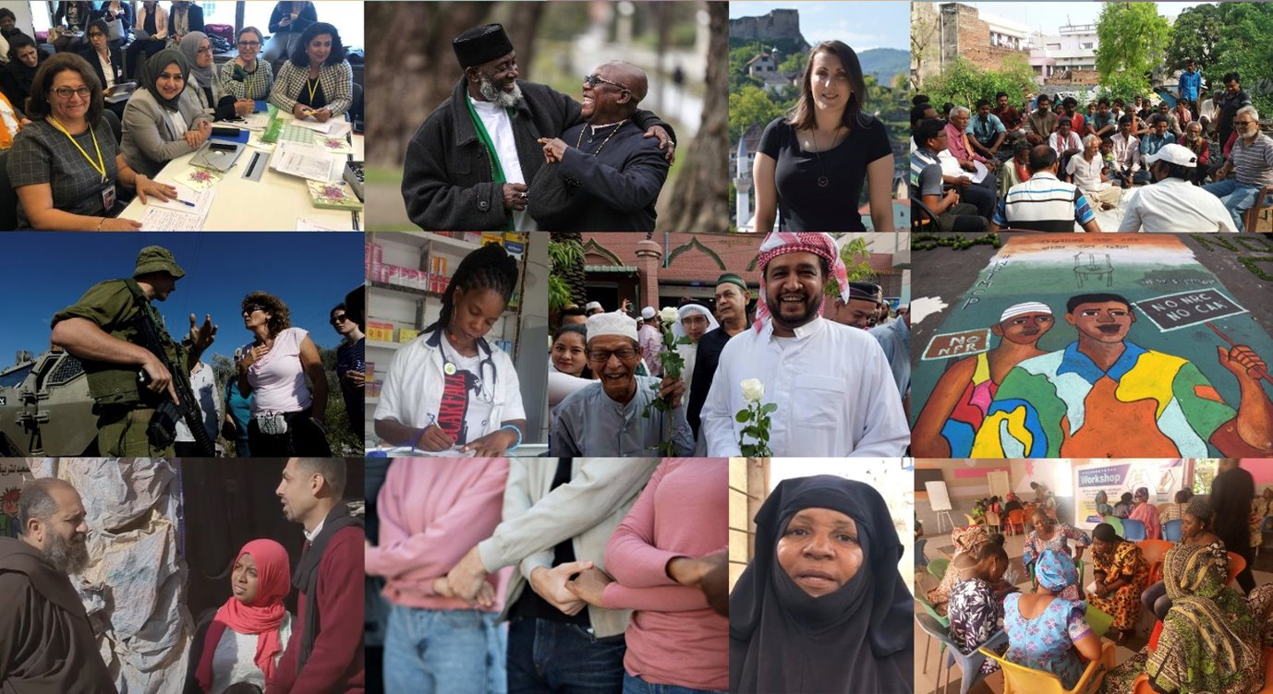
Notes:
سڵایدی ١٣-٢٤ پێشکەشکردنی دانیشتنی ٦ پیشان دەدات
پێشکەشکردن: تاکتیکەکانی بەرەوپێشبردنی مافەکانی مرۆڤ
لەم دانیشتنە و دانیشتنی پێشوودا، گوێبیستی چیرۆکی کەسانی جیاواز بووین کە شتی جیاواز ئەنجام دەدەن بۆ هەوڵدان و باشترکردنی ڕەوشی ئازادیی ئایین یان باوەڕ لە کۆمەڵگاکەیاندا. هەروەها دەربارەی کێشەکانی ئازادیی ئایین یان باوەڕ لە کۆمەڵگاکەماندا، بەبیر خۆمانمان هێنایەوە. (ئاماژە بە پەڕەی پێشکەشكردنی ئازادیی ئایین یان باوەڕی شارۆچکەکەمان بکە).
ئێمە ئێستا لەبارەی تاکتیکی جیاوازەوە فێر دەبین کە دەکرێت بۆ بەرەوپێشبردن و پاراستنی مافەکانی مرۆڤ لە ئاستی کۆمەڵگەییدا بەکاربێن. هەروەها بیر لە چۆنییەتی بەکارهێنانی ئەو تاکتیکانە دەکەینەوە بۆ ڕووبەڕووبوونەوەی ئەو کێشانەی لە کۆمەڵگاکەماندا دەستنیشانمان کردوون.

Slide 14
پێناسە:تاکتیکەکان
نەخشەسازیی چەند هەنگاوێک بۆ بەدەستهێنانی ئامانجێک
Notes:
کەواتە ئێمە مەبەستمان چییە لە تاکتیکەکان؟ تاکتیکەکان بە ' ئەنجامدانی چەند کردەوەیەکی نەخشەکێشکراو بۆ بەدەستهێنانی ئامانجێک' پێناسە دەکرێن'.

Slide 15

Notes:
چوار جۆری جیاوازی تاکتیک بۆ کاری مافەکانی مرۆڤ هەن. بۆ هاوکاریی ڕوونکردنەوەی ئەو چوار تاکتیکە، دەتوانین بیر لە ئاگر بکەینەوە، ئەویش وەک نموونەیەک بۆ نواندنی پێشێلکارییەکانی مافەکانی مرۆڤ. ئەمە ئاگرێکی جوان نییە کە بە چواردەوریدا دابنیشین تا گەرممان ببێتەوە، بەڵکوو ئاگرێکی مەترسیدار و جڵەونەکراو. هەروەک پێشێلکارییەکانی مافی مرۆڤ، ئاگر زیان بە کەسەکان دەگەیەنێت و دەیان ترسێنێت و برینداریان دەکات و دەیانکوژێت، هەروەها ماڵوموڵک و زەوییەکان وێران دەکات.
کەواتە چۆن ئاگرەکان بوەستێنین؟ چوار جۆر شت ئەنجام دەدەین:

Slide 16




تاکتیکە خێراکان
وەستاندن و ڕزگارکردن
ڕێگری
داواکردنی یارمەتی و ئاگادارکردنەوە
Notes:
تاکتیکە خێراکان
تاکتیکە خێراکان دەربارەی وەستاندنی ئاگرەکانن پێش هەڵگیرسانیان، نەهێشتنی ئاگرەکان و ڕزگارکردنی مرۆڤەکان.
چی دەکەیت ئەگەر منداڵێک ببینیت یاری بە دەنکە شقارتە دەکات؟ ئایا تۆ شقارتەکان دەکوژێنیتەوە و دووریان دەخەیتەوە! هەوڵی ڕێگری لە داگیرسانی ئاگرەکە دەکەیت.
ئەگەر تۆ زۆر درەنگ کەوتیت و ئاگرێکی بچووک کەوتبووەوە، ڕەنگە هەوڵ بدەیت خۆت بیکوژێنیتەوە، جا ئەمەش بە ئاگرکوژێنەوە یان سەتڵێک ئاو. تۆ بە وەستاندنی ئاگرەکە هەوڵ بۆ پاراستنی مرۆڤەکان و ماڵوموڵکەکە لە مەترسی دەدەیت. وە ئەگەر ئاگرەکە زۆر گەورە بوو، داوای یارمەتی لە تیمی ئاگرکوژێنەوە دەکەیت و مرۆڤەکان ئاگادار دەکەیتەوە تا بڕۆنە دەرەوە.
تاکتیکە خێراکان بۆ مافەکانی مرۆڤ هەر بەم شێوەیەن! ئێمە تاکتیکە خێراکان بۆ پێشێلکردنی مافەکانی مرۆڤ بەکار دەهێنین کە خەریکە لە شوێنێکی دیاریکراو یان بەسەر چەند کەسێکی دیاریکراودا ڕوو بدەن یان لە ئێستادا ڕوو دەدەن. ئەمە ڕەنگە مانای دەستوەردانی ڕاستەوخۆ بێت بۆ ڕێگری یان وەستاندنی پێشێلکاری و ڕزگارکردنی مرۆڤەکان، یان ڕەنگە بە مانای داواکردنی یارمەتی و ئاگادارکردنەوەی ئەو کەسانە بێت وا لە مەترسیدان.

Slide 17

هەراسانکردن
وتاری کیناوی
وێرانکردن
سوکایەتیی
هێرشکردنە سەر شوێنەکانی پەرستن
توندوتیژیی کۆمەڵایەتیی
دەستگیرکردنی هەڕەمەکیی
Notes:
کەواتە ڕەنگە تاکتیکە 'خێراکان' بۆ چ جۆرێکی پێشێلکاریی ئازادیی ئایین یان باوەڕ بەکار بێنین؟
هەراسانکردن، وتاری کیناوی، سووکایەتی، وێرانکردنی ماڵوموڵک، هێرشکردنە سەر شوێنەکانی پەرستن، پێشێلکاریی کۆمەڵایەتی و دەستگیرکردنی هەڕەمەکی، هەموو پێکەوە نموونەی ئەو پێشێلکارییانەن کە بەسەر کەس و گرووپی دیاریکراودا لە شوێنی دیاریکراو و کاتی دیاریکراودا ڕوو دەدەن.
هەرچەندە تاکتیکە خێراکان وەڵامی ڕووداوی دەستبەجێی وەک ئەمانە دەدەنەوە، پێویستییان بەوەیە ئێمە ئامادە بین- تا بزانین چی دەکەین. هەر هێندەی مرۆڤەکان ژمارەی تەلەفۆنی تیمی ئاگرکوژێنەوە فێربوون یان چۆنییەتیی بەکارهێنانی ئاگرکوژێنەوە، ئەوا دەتوانین فێری ڕێگاکانی ڕێگری، وەستاندن و داواکردنی هاوکاریی ببین، ئەمە کاتێک پێشێلکارییەکانی مافی مرۆڤ ڕوو دەدەن.

Slide 18

Notes:
٢. تاکتیکەکانی گۆڕانکاریی
ئاگرەکان بە چەندان هۆکار ڕوو دەدەن و بڵاو دەبنەوە- بۆ نموونە وایەری مەترسیداری کارەبا.
تاکتیکەکانی گۆڕانکاری دەربارەی گۆڕینی ئەو ڕەوشانەن کە دەبنە هۆی ڕوودانی ئاگر- بۆ نموونە دڵنیاییدان لەوەی بونیادنانی باڵەخانەکان بە جۆرێکن کە دڵنیایی لە سەلامەتی وایەرەکان دەدەن.
هەروەها پێشێلکارییەکانی مافی مرۆڤیش بە چەند هۆکارێک ڕوو دەدەن- بۆ نموونە بەهۆی ئەوەی کۆمەڵگا ئەو یاسایانەی نییە کە بۆ پاراستنی مرۆڤەکان پێویستن یان بەهۆی ئەوەی ئەو کەسانەی دەبێت دڵنیایی لە پەیڕەوکردنی ئەو یاسایانە بدەن، ئەمە ئەنجام نادەن. ئەمەش بەهۆی ئەوەی کۆمەڵگا بە هەڵە بونیاد نراوە.

Slide 19




تاکتیکەکانی گۆڕانکاریی
داکۆکیی
هەڵمەت
بەرەنگاریی
هاندان
Notes:
دەکرێت چەندان پێشێلکاریی مافەکانی مرۆڤ تەنیا بە ڕازیکردنی مرۆڤەکان بۆ گۆڕینی یاساکان یان چۆنییەتیی ئەنجامدانی شتەکان چارەسەر بکرێن. دەتوانین ئەمە بە چوار ڕێگای جیاواز ئەنجام بدەین:
بە هەڵمەتی ناڕەزایەتی بۆ تیشک خستنە سەر کێشەکان.
بە ڕازیکردنی ئەو کەسانەی توانای گۆڕینی شتەکانیان هەیە کە دەبێت شتێک دەربارەی کێشەکان بکەن- با بەمەیان بڵێین داکۆکی.
بە دەستەبەرکردنی هاندان بۆ مرۆڤەکان تاوەکوو جیاواز ڕەفتار بکەن.
یان بە ئاڵنگاریی ئاشتیانەی یاسا چەوتەکان یان نەریتە کۆمەڵایەتییەکان، ئەمە بۆ نیشاندانی ئەوەی ئێمە ئەوانە پەسەند ناکەین.
ئەمانە تاکتیکەکانی گۆڕانکاریین. ئەوان زیاتر سەنج دەخەنە سەر کێشە درێژ مەوداتر و سیستماتیکترەکان لە کۆمەڵگادا- ئەو کێشانەی کە کاریگەری دەخەنە سەر چەندان کەس لە چەندان شوێندا.

Slide 20

Notes:
٣. تاکتیکەکانی بونیادنان
یەکێکی تر لە ڕێگاکانی وەستاندنی ئاگرەکان، بونیادنانی هۆشیاریی گشتیی و گۆڕینی هەڵوێستەکانە، بۆ نموونە بەرزکردنەوەی هۆشیاریی لەمەڕ مەترسییەکانی فڕێدانی جگەرە بۆ سەر زەوی وشک. هەروەها دەتوانین هاوبەشیی گشتی بونیاد بنێین- کەسی زیاتر بەشداری بکەن لە ئاگرکوژێنەوەی خۆبەخشانە. هەروەها دەتوانین کارامەییەکان بونیاد بنێین- بۆ نموونە دڵنیاییدان لەوەی مرۆڤەکان دەزانن چۆن ئاگرکوژێنەوە بەکار بهێنن.
پەیوەند بە مافەکانی مرۆڤەوە، بونیادنانی تاکتیکەکان دەربارەی کاری درێژخایەنن بۆ بونیادنانی کولتووری مافەکانی مرۆڤ. ئەمەش بە مانای کارکردن بەرەو کۆمەڵگایەک دێت کە تییدا هەموو کەسێک لە مافەکانی خۆی و کەسانی تر تێدەگات، هەروەتر ڕێزگرتنی مافەکانی مرۆڤ بە ئاسایی و ڕاست دەبینێت، وە دەزانێت لە کاتی پێشێلکردنی مافەکان چی بکات و دەزانێت چؤن بۆ مافی خۆی و کەسانی تر بوەستێتەوە و داکۆکیان لێ بکات.

Slide 21




تاکتیکەکانی بونیادنان
بەشداریی
هۆشیاریی
پەیوەندی و تۆڕەکان
کارامەییەکان
Notes:
بونیادنانی کۆمەڵگایەکی لەم شێوەیە، ئەنجامدانی ٤ شت دەگرێتەوە:
بونیادنانی هۆشیاریی دەربارەی گرنگیی مافەکانی مرۆڤ، هۆشیاری لەمەڕ ئەو پێشێلکارییانەی ڕوو دەدەن و ئەو وێرانکارییانەی دروستی دەکەن.
بونیادنانی بەشداریی- بەشداریکردنی کەسانی زیاتر و زیاتر لە گرتنەبەری هەنگاوەکانی بەرەوپێشبردنی مافەکانی مرۆڤ.
بونیادنانی کارامەییەکان- بەم شێوەیەش مرۆڤەکان دەزانن چۆن مافەکانی مرۆڤ بەرەوپێش ببەن.
بونیادنانی پەیوەندی لەنێوان کەسەکان و ڕێکخراوەکان، کێ شتی جیاواز لە شوێنی جیاوازدا دەکات، بەڵام کارکردن بەرەو ئامانجی هاوبەش بە شێوازێکی هەماهەنگ.
ئەمانە تاکتیکی درێژخایەنن کە پێشمەرجی بۆ گۆڕانکاری بونیاد دەنێن. بناغەیەکمان بۆ دروست دەکەن تاوەکوو لەسەری بوەستین کاتێک هەموو تاکتیکەکانی تر بەکار دەهێنین.

Slide 22

Notes:
٤. تاکتیکەکانی چاکبوونەوە
لە کۆتاییدا، تاکتیکی چاکبوونەوەمان هەیە. هەر وەک ئاگرەکان، پێشێلکارییەکانی مافەکانی مرۆڤ، مرۆڤەکان، ماڵوموڵک و کۆمەڵگاکان وێران دەکەن. تاکتیکەکانی چاکبوونەوە دەربارەی ئەوەن داخۆ ئێمە پاش ڕوودانی پێشێلکاریی مافەکانی مرۆڤ، چی بۆ چاودێریی مرۆڤەکان دەکەین.

Slide 23





تاکتیکەکانی چاکبوونەوە
تۆمارکردنی پێشێلکارییەکان
پاڵپشتی ماددی ودەروون کۆمەڵایەتی
یادکردنەوە
داواکردنی دادپەروەری
Notes:
بەشێکی ئەمە سەبارەت بە دڵنیاییە لەوەی مرۆڤەکان ئەو پاڵپشتییە تەندروستی، ماددی و دەروونی و کۆمەڵایەتییەیان پێ دەگات کە بۆ چاکبوونەوەیان پێویستە. بەڵام ئەمە دەربارەی شکۆ و دادپەروەریشە:
دەربارەی بەڵگەنامەکردنی ئەوەی ڕوویداوە، بۆ دڵنیایی لەوەی بە شاراوەیی نامێنێتەوە.
دەربارەی پێدانی دەرفەت بە مرۆڤەکان بۆ قسەکردن و یادکردنەوەی ئەوەی چی ڕوویداوە.
دەربارەی دڵنیاییدان لەوەی مرۆڤەکان دادپەروەری و قەرەبوو بەدەست دەهێنن.

Slide 24















ڕێگری
وەستاندن ڕزگارکردن داواکردنی یارمەتی و ئاگادارکردنەوە
هەڵمەت
داکۆکیی
هاندان
بەرەنگاریی
هۆشیاریی
بەشداریی
کارامەیی
پەیوەندیی
پاڵپشتیی
بەڵگەنامەکردن
داواکردنی دادپەروەریی یادکردنەوە
Notes:
دەرئەنجام
هەموو ئەم شێوازانەی کارکردن بۆ بەرەوپێشبردنی مافەکانی مرۆڤ گرنگن. ئەوانە تەواوکەر و پێکداچوون و دەتوانرێت هاوتەریب بە یەکتر بەکار بهێنرێن.
هیچ کەس و ڕێکخراوێک ناتوانێت هەموو ئەو تاکتیکانە بەکار بهێنێت- ئێمە ڕۆڵ و کارامەیی و دەرفەتی جیاوازمان هەیە کە ڕاستەوخۆ کاریگەری لە هەڵبژاردنی بەکارهێنانی هەر تاکتیکێک دەکات. خاڵە گرنگەکە ئەوەیە کە هەمووان دەتوانن دەستپێشخەرییەک بکەن، جا ئەمەش لەنێوان خۆمان، لەڕێی پەیوەندیی کەسەکان و ڕێکخراوەکان کە بە هەمان ئاراستە هەوڵ دەدەن، دەتوانین شتەکان بگۆڕین.
هەروەتر هەموومان دەتوانین بەشداری وەستاندنی ئاگری پێشێلکاریی مافەکانی مرۆڤ بکەین و کۆمەڵگایەک بونیاد بنێین کە مافەکانی مرۆڤ لە ماڵەکانمان و کۆمەڵگاکانماندا، هەروەها لە لایەن حکومەتەکانمانەوە ڕێزلێگیراو بن.

Slide 25

هەراسانکردن
وتاری کیناوی
وێرانکردن
سوکایەتیی
هێرشکردنە سەر شوێنەکانی پەرستن
توندوتیژیی کۆمەڵایەتیی
دەستگیرکردنی هەڕەمەکیی
Notes:
ڕاهێنانی باسکردنی تاکتیکە خێراکان
ڕاهێنانەکە بە خستنەڕووی ئەم خاڵانەی خوارەوە و پیشاندانی سڵایدەکان بخەرە ڕوو.
لە دانیشتنەکانی تردا، سەرنج دەخەینە سەر تاکتیکە خێراکان و بیر لە بەکارهێنانیان دەکەینەوە بۆ چارەسەرکردنی کێشە پەیوەندیدارەکانی ئازادیی ئایین یان باوەڕ لە کۆمەڵگاکانماندا. هەروەها لە دانیشتنی داهاتوودا، تەماشایەکی تاکتیکەکانی تر دەکەین.
لە ڕێگەی ئەم ڕاهێنانەوە فێری تاکتیکە خێراکان دەبین و زۆرترین بیرۆکە بۆ کردەوە و هەنگاونان لە کۆمەڵگاکەماندا دەخەینە ڕوو. بیرکردنەوە دەربارەی ئەوەی چی بکەم، دەتوانین چی بکەین و داخۆ دەتوانین هانی ئەوانی تر بدەین چی بکەن؟
بەڵام پێش ئەوەی دەست پێ بکەین، گرنگە بیر خۆمانی بهێنینەوە کە چی شتێک 'باری لەناکاو'ـی ئازادیی ئایین یان باوەڕ پێک دەهێنێت. تاکتیکە خێراکان کاتێک بەکاردێن کە پێشێلکارییەکی تایبەتیی مافەکانی مرۆڤ لە شوێنێکی دیارییکراو یان بەسەر کەسێکی دیارییکراودا ڕوو بدات یان نزیک بێت ڕوو بدات. کەواتە ئێمە هەوڵ دەدەین بەم تاکتیکانە ڕووبەڕووی چ جۆرێکی پێشێلکاریی ئازادیی ئایین یان باوەڕ ببینەوە؟
هەراسانکردن، بۆ نموونە هەراسانکردنی سەرشەقام بەرانبەر ژنانی کەمینە
وتاری کیناوی (سەرهێڵی یان ڕاستەوخۆ)
تاوانی کیناوی وەک وێرانکردن یان دەستدرێژیی
هێرشکردنە سەر شوێنەکانی پەرستن
توندوتیژیی کۆمەڵایەتیی
دەستگیرکردنی هەڕەمەکیی

Slide 26
چارەخوازان
بونیادنانی پەیوەندی
کاری پێکەوەیی
گەڕان بە دوای زانیاریی
پلان و ئامادەکاریی
Notes:
سەرنجەکانی کۆتایی
بە باسکردنی ئەم سەرنجانەی خوارەوە و پیشاندانی سڵایدی ٢٦-٢٨ کۆتایی بە دانیشتنەکە بهێنە:
پێشتر لە دانیشتنەکەدا باسی ڕێگاکانی بوون بە چارەخوازمان لە تەماشاکارەوە کرد. باسمان لە بونیادنانی پەیوەندیی، کاری پێکەوەیی، گەڕان بەدوای زانیاریی و نەخشەکێشان و ئامادەکاریی کرد.

Slide 27
ئامادەکاریی بۆ بەکارهێنانی تاکتیکە خێراکان
دەستنیشانکردنی ئەگەری پێشێلکاریی
– کێ، چی، لەکوێ، کەی
دەستنیشانکردنی وەڵامە ئەگەرییەکان
پێکەوەبوون
ئاگاداربوون
هەڵسەنگاندنی مەترسییەکان
Notes:
پەیوەند بە تاکتیکە خێراکان، کە ورووژاندنی ئەو پرسیارانە دەگرێتەوە کە گفتوگۆمان لەبارەوە کردن، بۆ نموونە:
دیاریکردنی ئەوەی ڕەنگە کێ بە بارە لەناکاوەکانی ئازادیی ئایین یان باوەڕ کاریگەر بێت، لە کوێ و کەی.
بیرکردنەوە دەربارەی ئەوەی چۆن دەتوانین پێش ڕوودانیان وەڵامی ئەو بارە لەناکاوانە بدەینەوە. بۆ نموونە، ئایا من چۆن دەمەوێت هەڵوێست بنوێنم کاتێک لە تۆڕە کۆمەڵایەتییەکان وتاری کیناوی دەبینم، یان هەراسانکردن لەسەر شەقامەکان؟ یان ئایا دەمەوێت گەشە بە وەڵامێکی ڕێکخراوتر و چالاکتر بدەم، وەک بەشێک لەو گرووپەی نەخشەڕێژی و ئامادەکاری و کار دەکات؟
پێداچوونەوە بەوەی داخۆ ئێمە هەموو ئەو زانیاری و پەیوەندییانەمان هەیە کە بۆ توانای وەڵامدانەوە پێویستن.
وە بە دڵنیاییەوە هەڵسەنگاندنی مەترسییەکان، ئەمەش بۆ دڵنیایی لەوەی سەلامەت دەمێنییەوە و شتەکان خراپتر ناکەین.

Slide 28
تاکتیکە خێراکان
تاکتیکەکانی گۆڕانکاریی
تاکتیکەکانی بونیادنان
تاکتیکەکانی چاکبوونەوە
Notes:
بێگومان، لەوانەیە تاکتیکەکە ئەو تاکتیکە خێرایە بێت کە ئێمە نەمانەوێت بەکاری بێنین، بۆ نموونە ڕەنگە ئێمە بتوانین کار بۆ بونیادنانی هۆشیاری یان هەڵمەتەکانی گۆڕانکاری بکەین. هیج کەسێک ناتوانێت یان پێویست نییە هەوڵ بۆ ئەنجامدانی هەموو شتێک بدات!
لە دانیشتنی داهاتوودا، دەربارەی بیرۆکەی هەنگاونان بۆ تاکتیکەکانی گۆڕانکاری، تاکتیکەکانی بونیادنان و تاکتیکەکانی چاکبوونەوە فێر دەبین و بیرۆکە دادەڕێژین. ئامانجمان کۆکردنەوەی زۆرترین بیرۆکەی هەنگاونانە!
پاشان لە دوو دانیشتنی کۆتاییدا، شتەکان تەسکتر دەکەینەوە- بیرکردنەوە لەوەی ئێمە لە ڕاستیدا دەمانەوێت ڕووبەڕووی کام کێشانە ببینەوە و کام لە هەنگاوەکانی ئێمە زۆرترین کاریگەرییان دەبێت و واقعی دەبن تاوەکوو بەکاریان بهێنین.
بە سوپاسکردنی هەمووان بۆ بەشداریی چالاکانەیان کۆتایی بە دانیشتنەکە بهێنە.

Slide 29

ئافەرین و بەخێربێنەوە
دانیشتنی داهاتوو:
باسکردنی تاکتیکەکان

